Slide 1
স্বাগতম

Slide 2
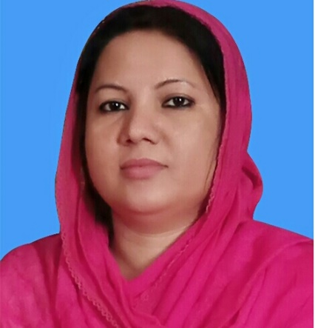
পরিচিতি
শামছুন নাহার
এমএ,এমএড
সহকারি শিক্ষক(কম্পিউটার)
বড়বাড়ী উচ্চ বিদ্যালয়
গফরগাঁও,ময়মনসিংহ।
বিষয়ঃ তথ্য ও যোগাযোগ প্রযুক্তি
অধ্যায় প্রথমঃপ্রাত্যহিক জীবনে তথ্য ওযোগাযোগ প্রযুক্তি
শ্রেণিঃসপ্তম
তারিখঃ১5/০৯/২০১৯খ্রি.
সময়ঃ৫০ মিনিট

Slide 3
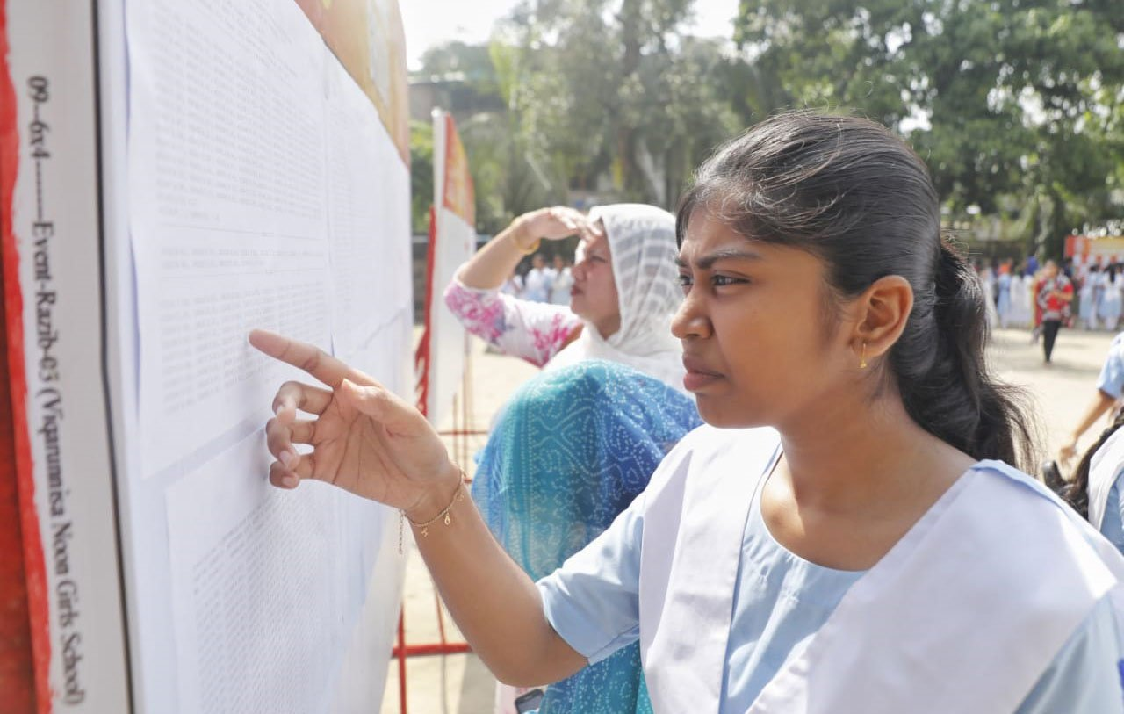
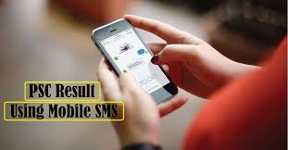
নীচের ছবিটি লক্ষ্য করি
লাইনে দাড়িয়ে কি করছে?
মোবাইল ব্যবহার করে কি কি করা যায়?

Slide 4
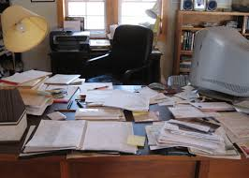
ছবিতে কি দেখা যাচ্ছে?

Slide 5
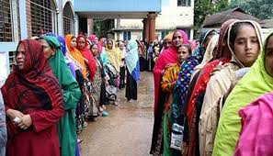
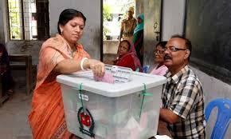
আর ও কিছু চিত্র দেখি

Slide 6
পাঠ ৩:কর্মক্ষেত্রে তথ্য ও
যোগাযোগ প্রযুক্তি

Slide 7
এই পাঠ শেষে---
কর্মক্ষেত্রে তথ্য ও যোগাযোগ প্রযুক্তি কি বলতে পারবে।
কর্মক্ষেত্রে তথ্য ও যোগাযোগ প্রযুক্তি ব্যবহারের ক্ষেত্র চিহ্নিত করতে পারবে।
কর্মক্ষেত্রে তথ্য ও যোগাযোগ প্রযুক্তির ব্যবহারের গুরুত্ব ব্যাখা করতে পারবে।
শিখনফল
শিখনফল

Slide 8
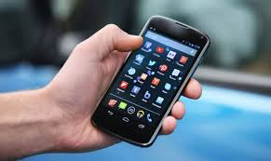
প্রযুক্তির ব্যবহার দেখি
মোবাইল ব্যবহার করে ভর্তির আবেদন করছে

Slide 9
নিচের চিত্র গুলো লক্ষ্য করি
প্রযুক্তি ব্যবহার করে আনন্দের সাথে কাজ করছে

Slide 10
একক কাজ
1। কোন প্রযুক্তি ব্যবহার করে সহজেই ভর্তির আবেদন করা যায়? 2। কাগজবিহীন ভর্তি প্রক্রিয়া কত সালে শুরু হয়?
৩।কাগজবিহীন অফিস কি?

Slide 11
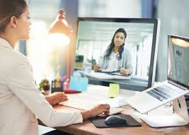
এ ছবি গুলো দেখে আমরা কি বুঝি?

Slide 12
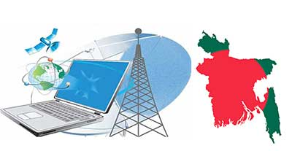
প্রযুক্তির আরও ব্যবহার দেখি
কম্পিউটার নেটওয়ার্ক ব্যবহার করে যোগাযোগ

Slide 13
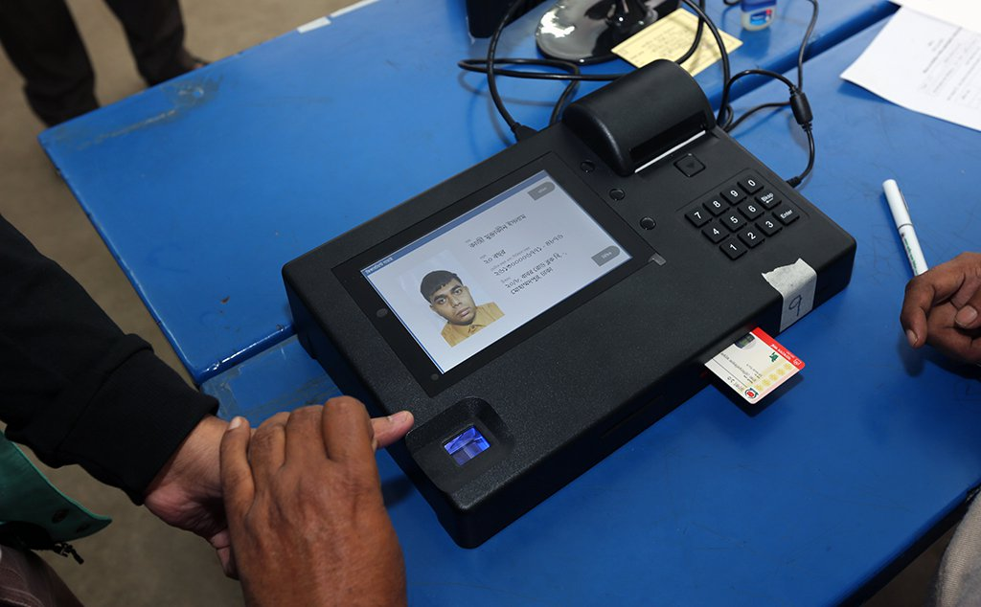
চমকপ্রদ ভোটের মেশিন

Slide 14
চল একটি ভিডিও দেখি
https://www.youtube.com/watch? v=BTSOlqq
uEWI

Slide 15
দলীয় কাজ
ক দলঃ কর্মক্ষেত্রে তথ্য ও যোগাযোগ প্রযুক্তি ব্যবহারের ক্ষেত্রগুলো চিহ্নিত কর।
খ দলঃ কর্মক্ষেত্রে তথ্য ও যোগাযোগ প্রযুক্তির ব্যবহারের গুরুত্ব ব্যাখা কর।

Slide 16
মূল্যায়ন
১।প্রযুক্তি ব্যবহার করে কি প্রক্রিয়ায় ভর্তি কার্যক্রম সম্পন্ন করা যায়?
২।কাগজবিহীন অফিসের সুবিধা কি?
৩।কাগজ ছাড়া কীভাবে ভোট গ্রহণ করা যায়?

Slide 17
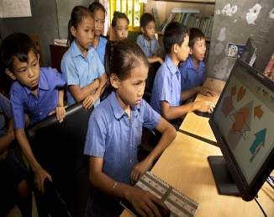
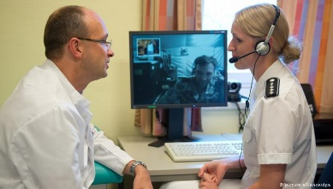
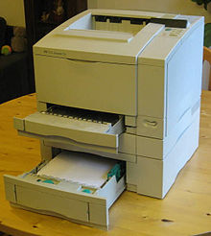
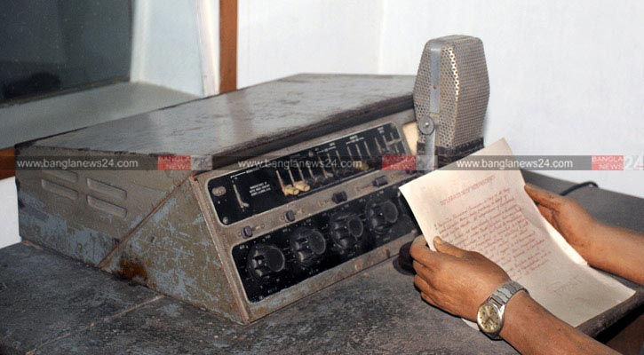
মূল্যায়ন
১। নিচের কোনটির কাগজবিহীন অফিস?
২।নিচের কোনটি ইলেক্ট্রনিক ভোটিং মেশিন?
চল মিলিয়ে নেই

Slide 18
বাড়ির কাজ
বাংলাদেশে ইলেক্ট্রনিক ভোটিং মেশিন ব্যবহারের সুবিধাগুলো আলোচনা কর।

Slide 19
ধন্যবাদ

